Slide 1

Кунгурёнок в мире русского слова
ЛЕТО-2015

Slide 2
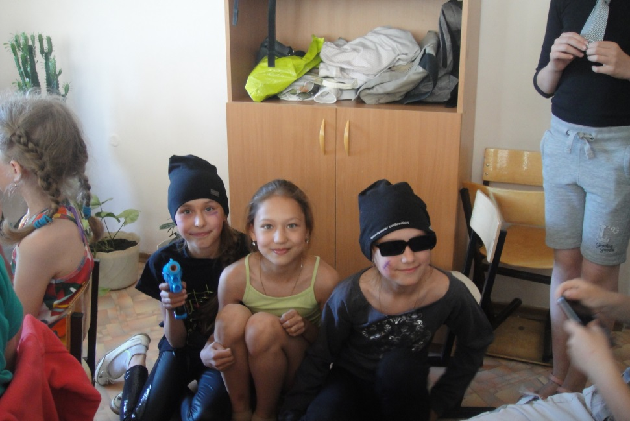
Девиз лагеря: «Жить без улыбки – просто ошибка, всюду улыбки – повсюду добро»
День первый-открытие День улыбки

Slide 3
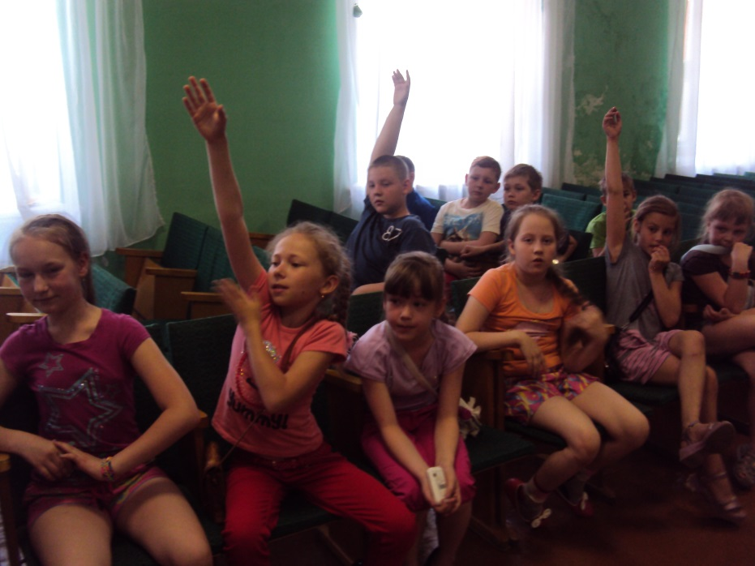
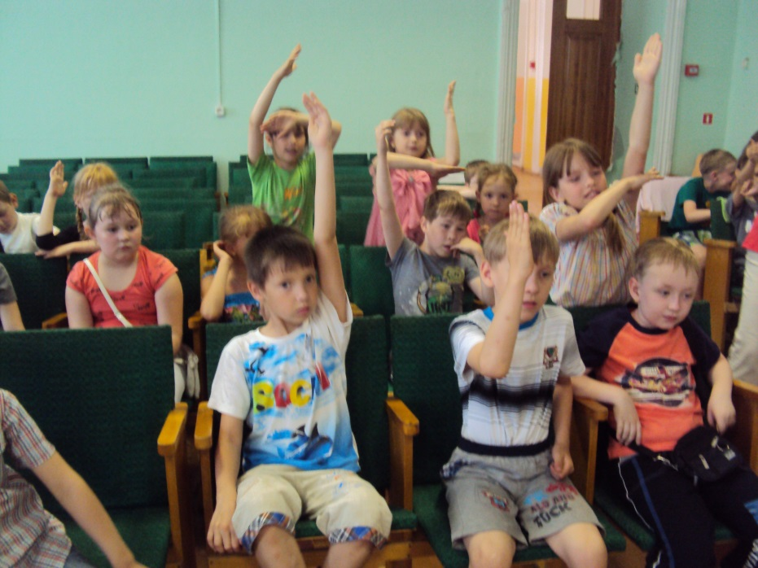
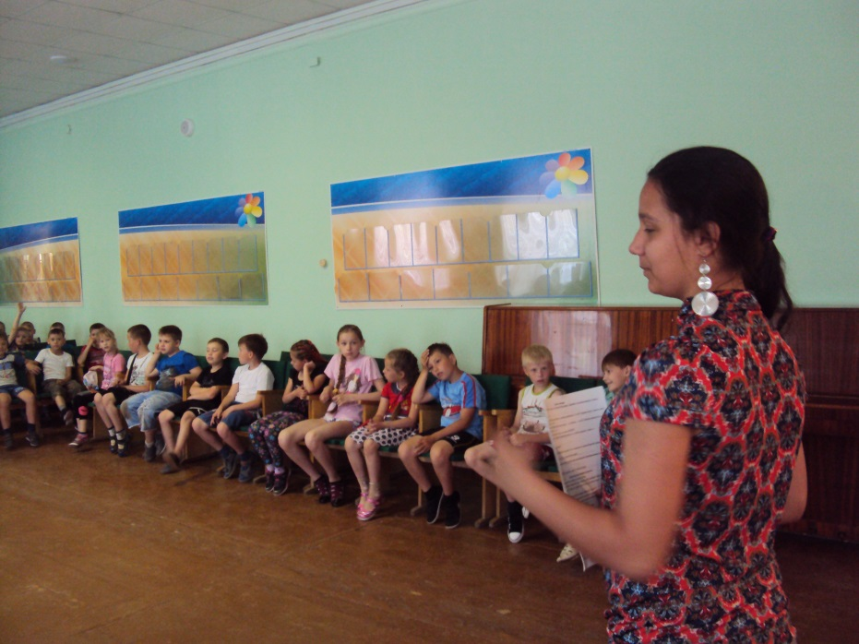
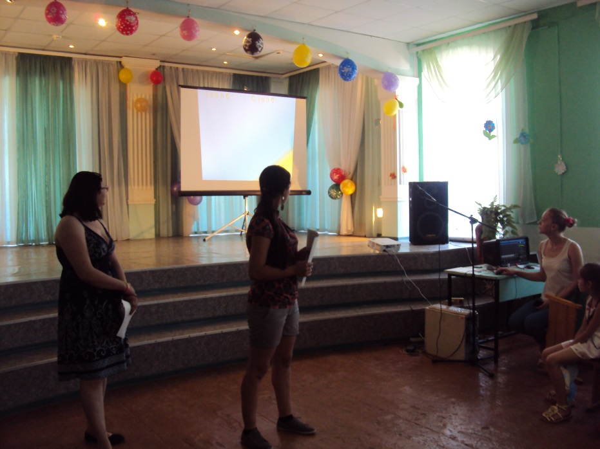

Slide 4
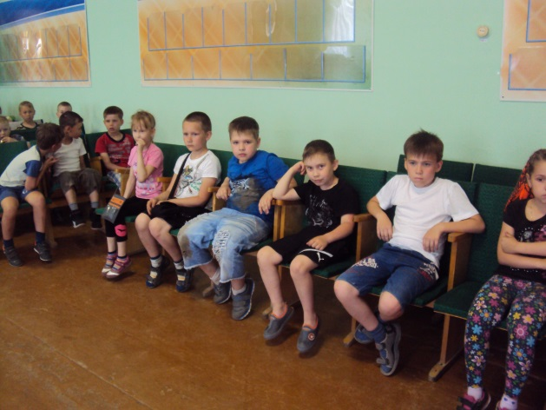
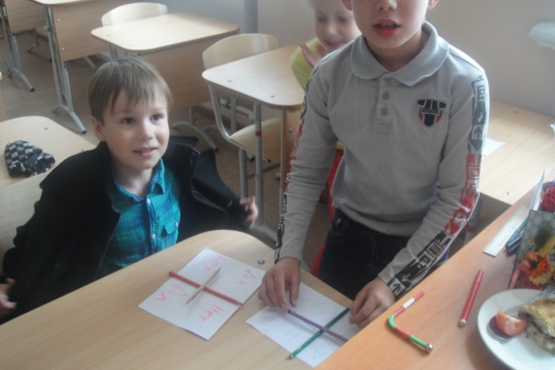
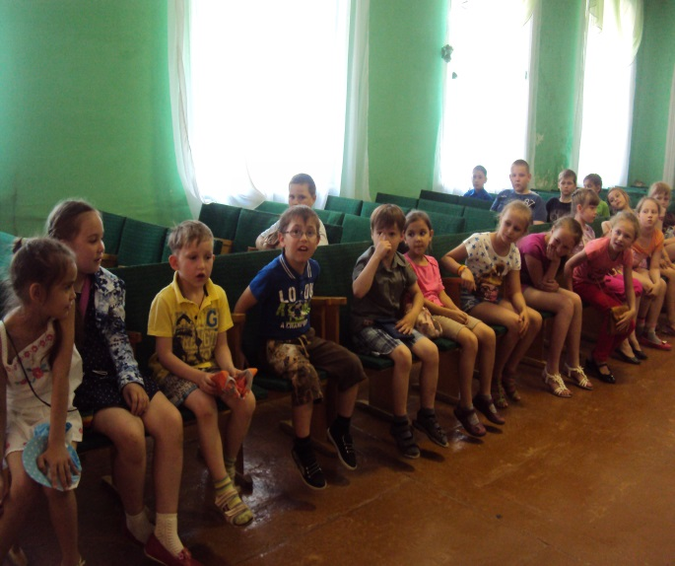
Общий сбор
Выбор Совета лагеря

Slide 5
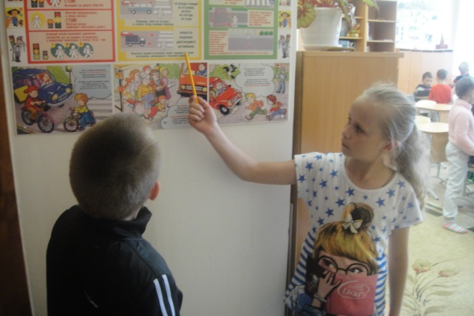
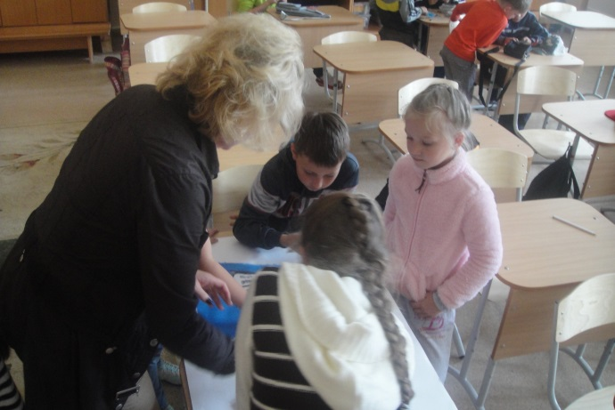
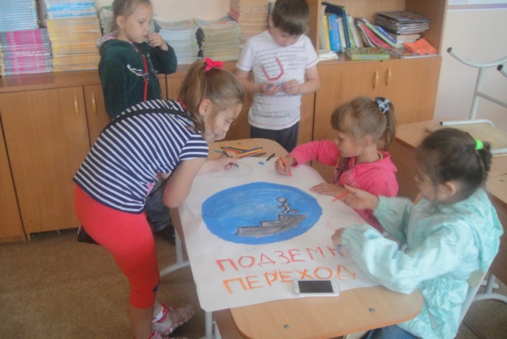
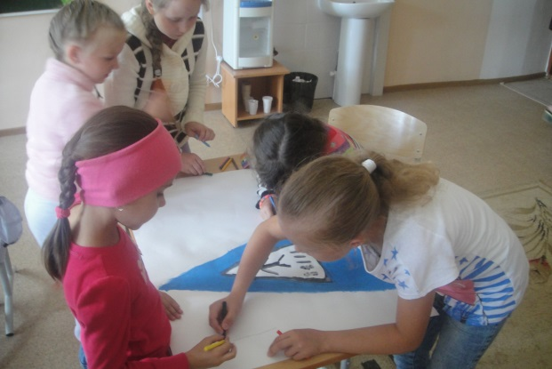
Творческий конкурс среди отрядов рисунков, плакатов по ПДД

Slide 6
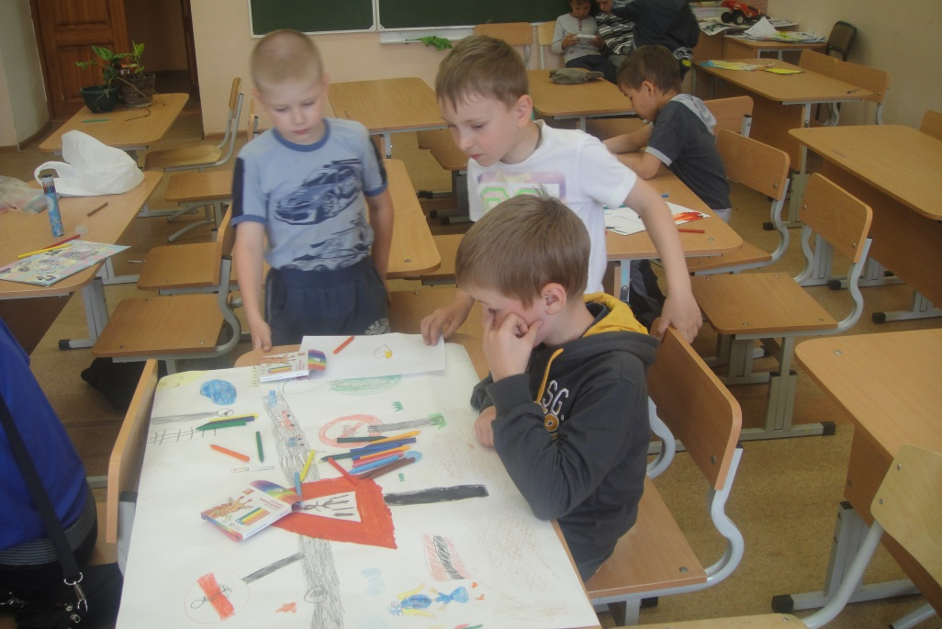
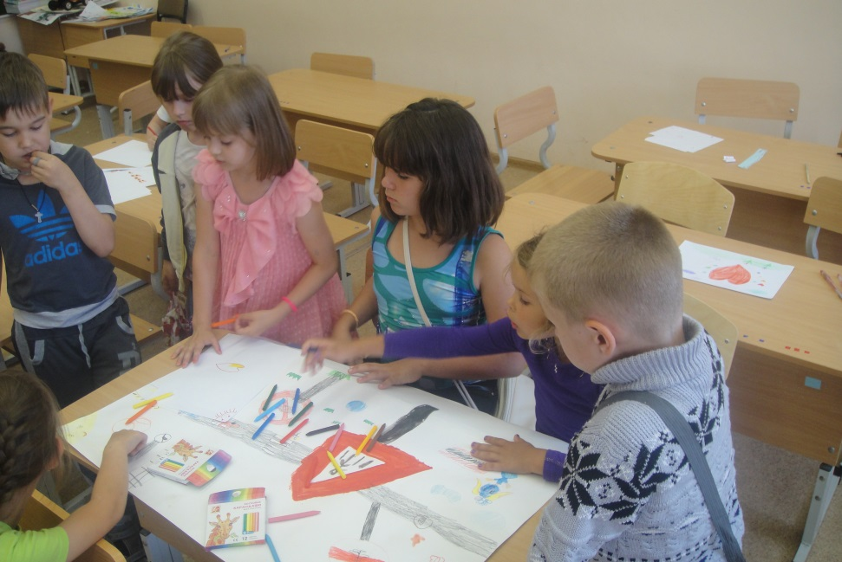
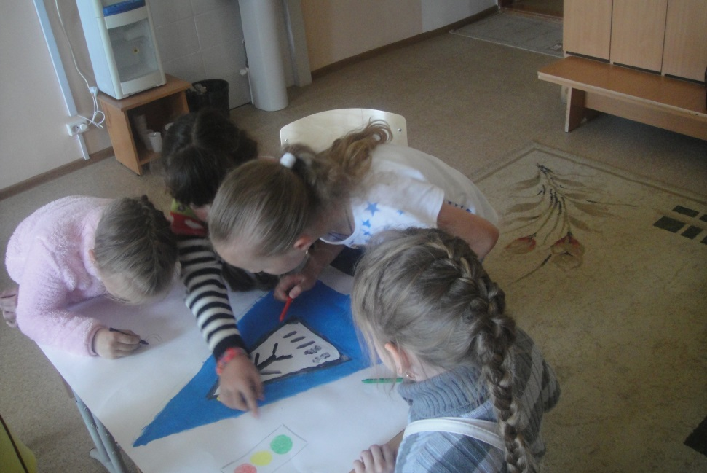

Slide 7
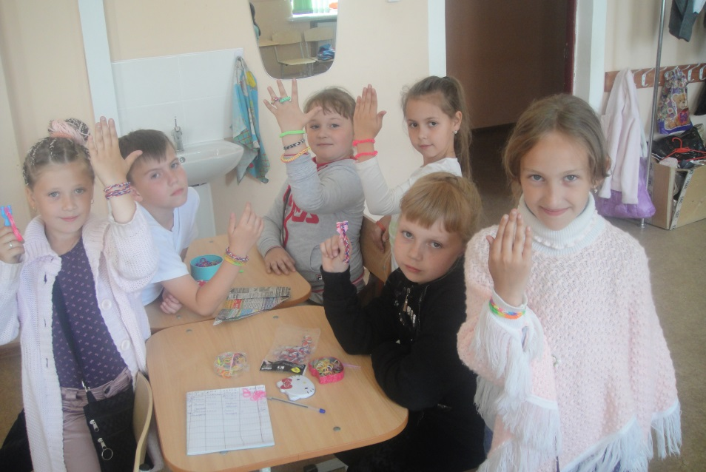
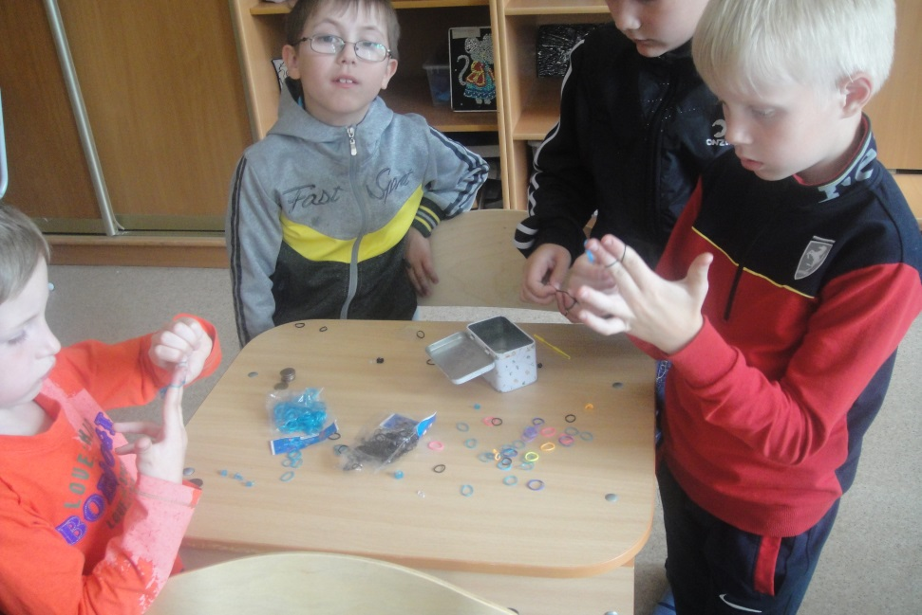
Конкурс поделок « Чудеса в решете»

Slide 8
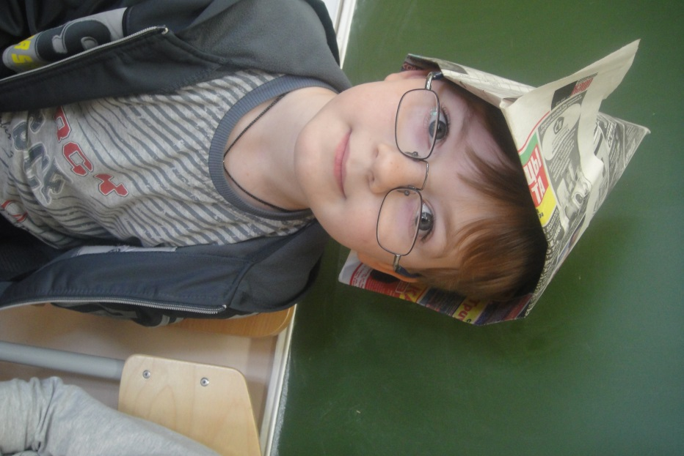
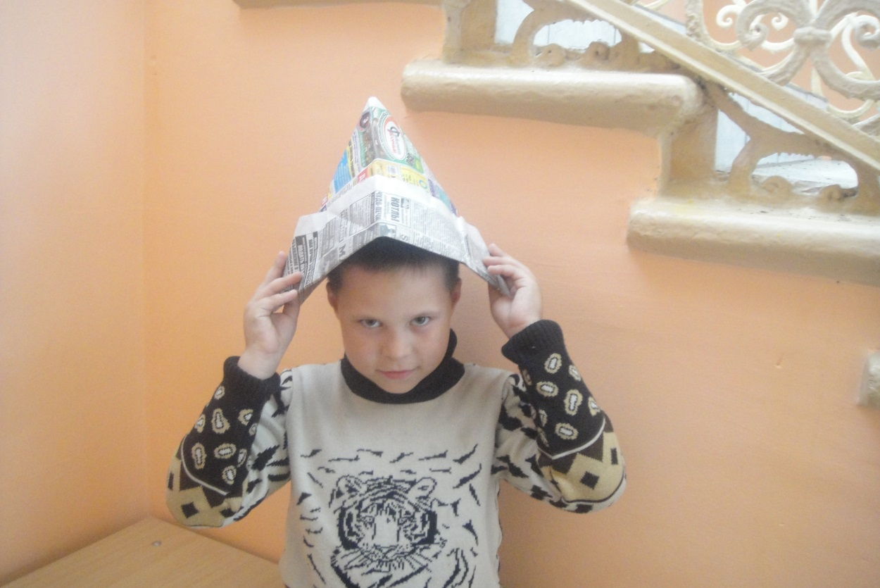

Slide 9
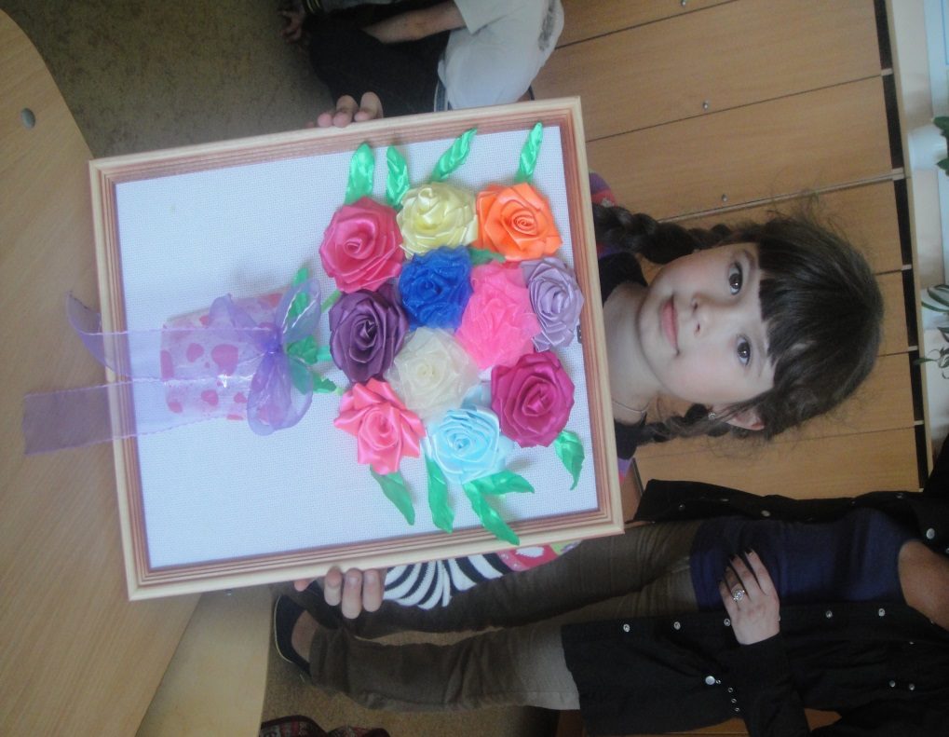
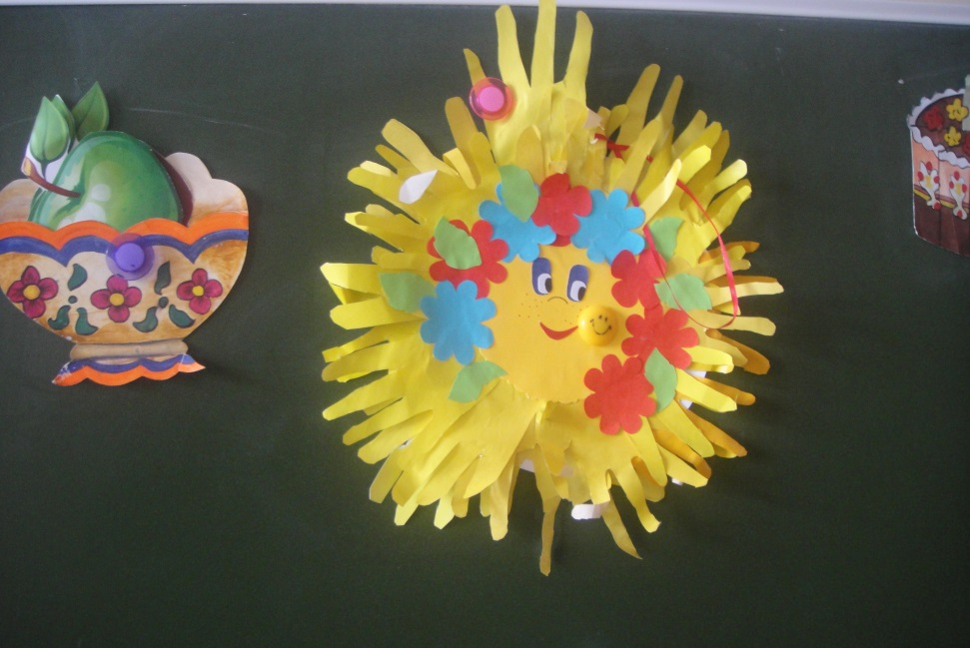

Slide 10
Мисс отряда
Номинация « Модницы»
Наши девчонки могут сделать оригинальные наряды даже из бросового материала( пакеты, фантики, лоскутки)

Slide 11
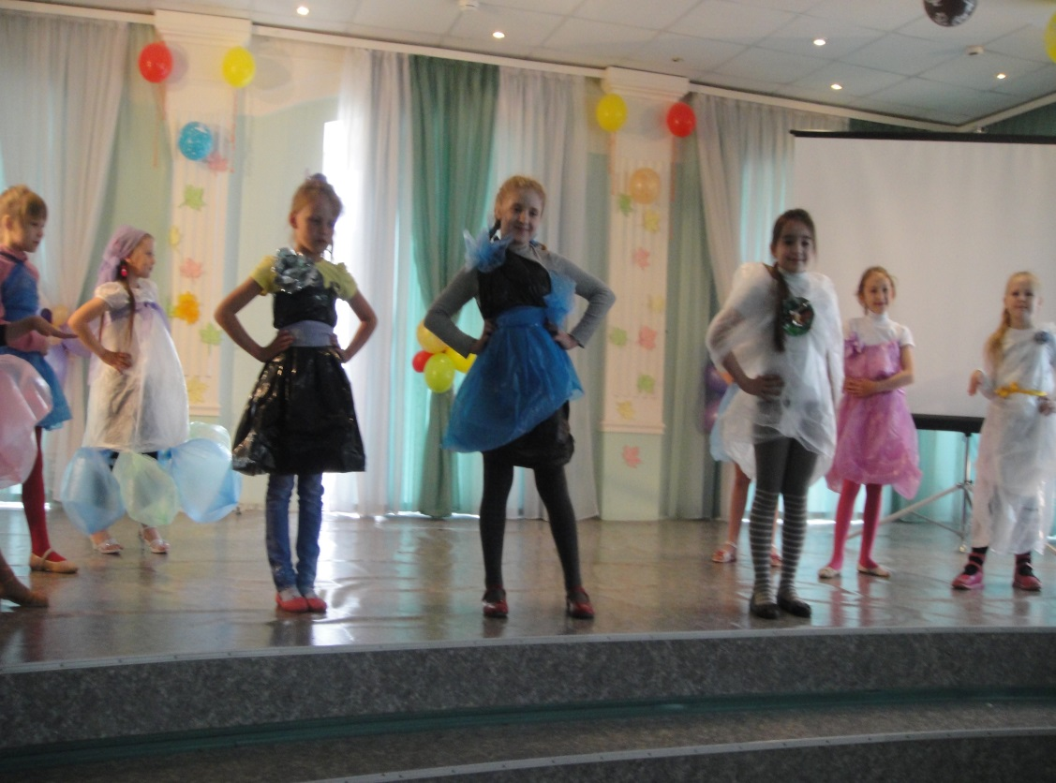
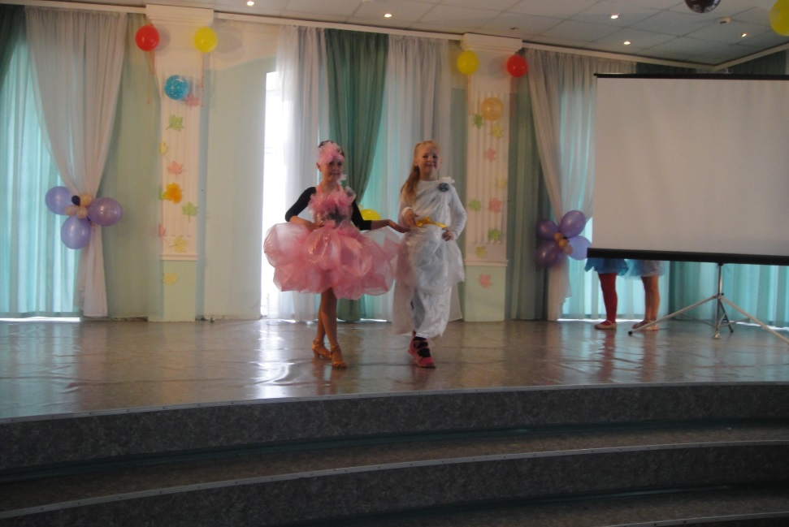

Slide 12
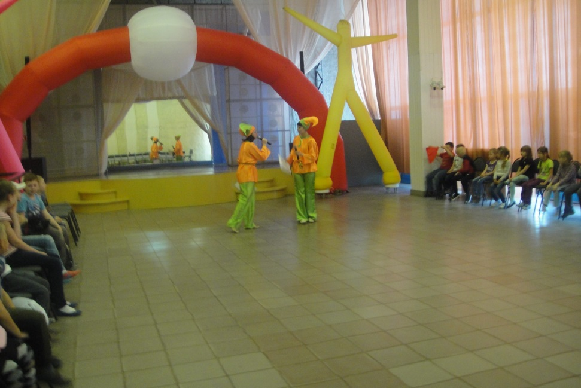
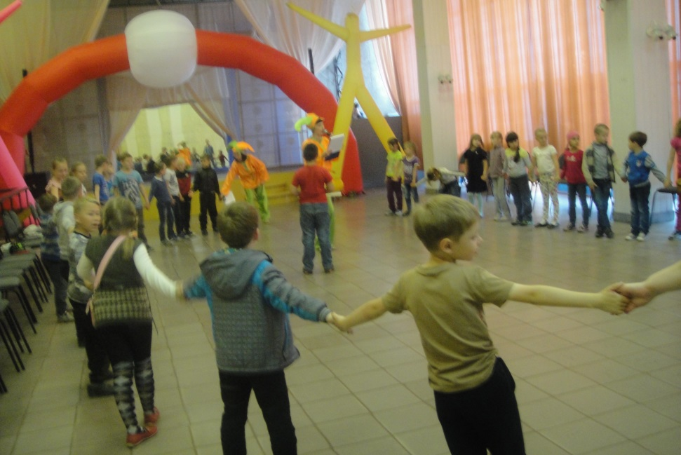
Игровая программа в ДК « Мечта»
10 июня День зарядки

Slide 13
ДК « Мечта»
11июня-мастер-класс ко Дню России
Изготовление флажков

Slide 14
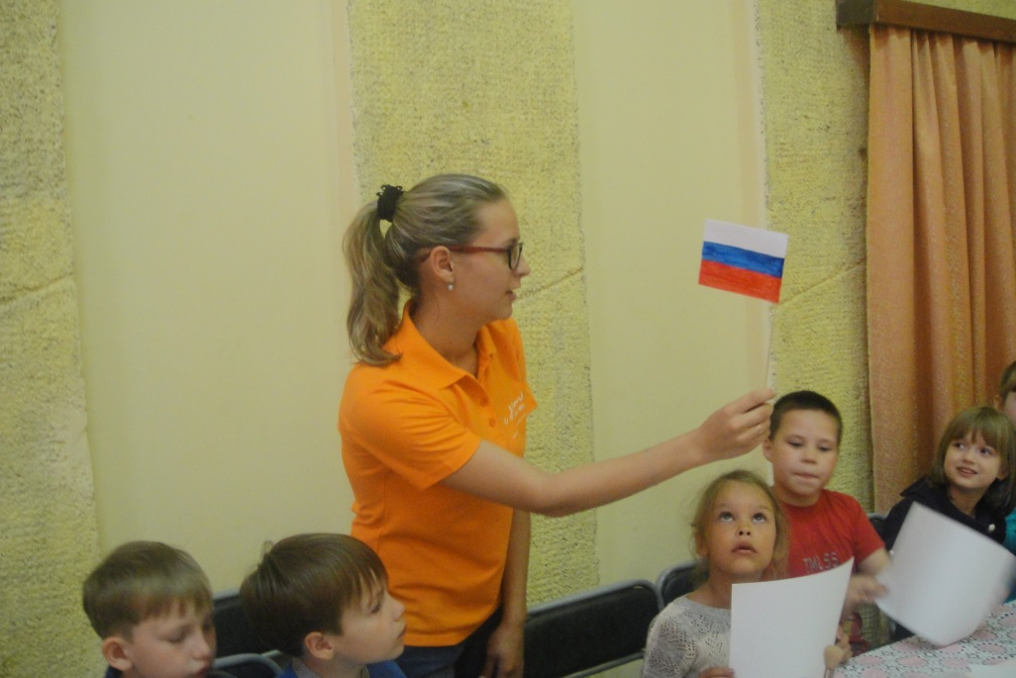
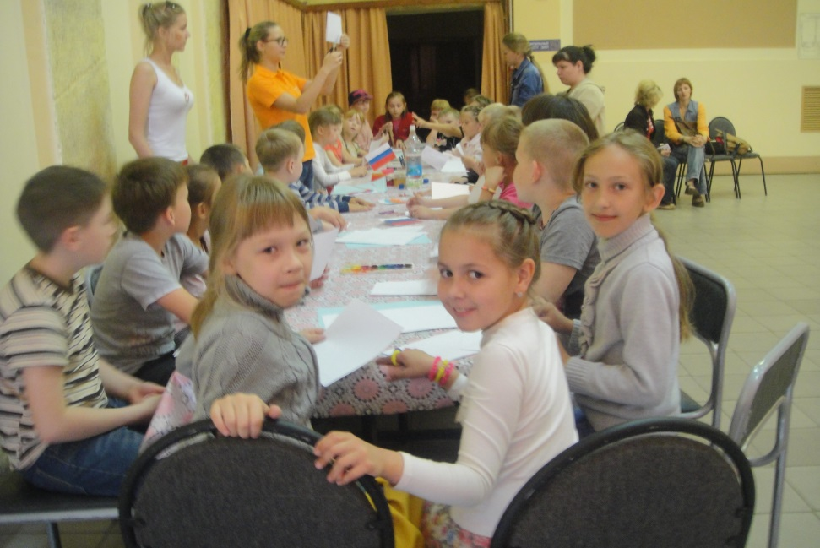
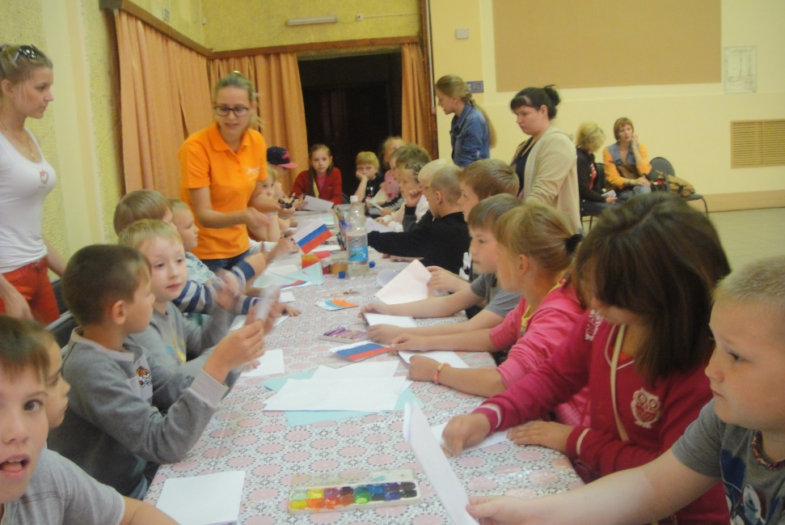

Slide 15
МАУК « ДКМ»
Игровая программа
« Ларец Кощея»
В этот день в рамках встречи с интересными людьми Даша Гагарина представила семейный читательский дневник, дети приняли участие в игровой программе по сказкам А.С. Пушкина

Slide 16
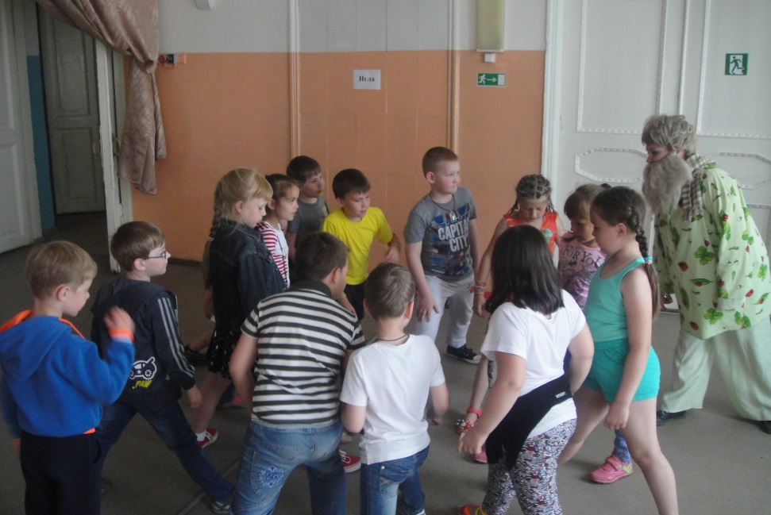
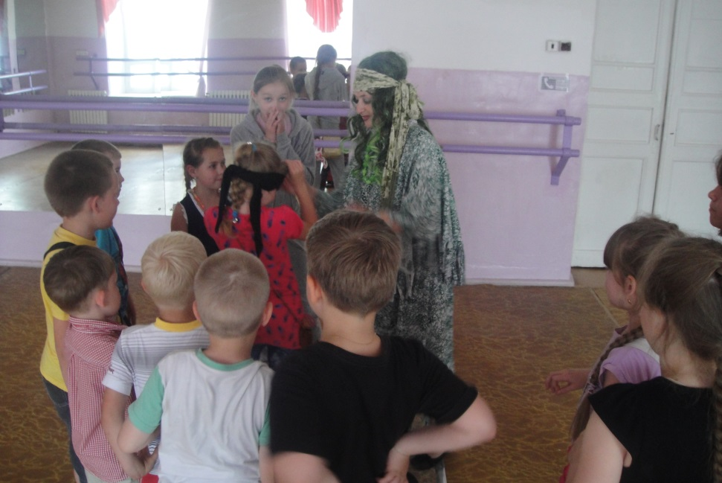

Slide 17
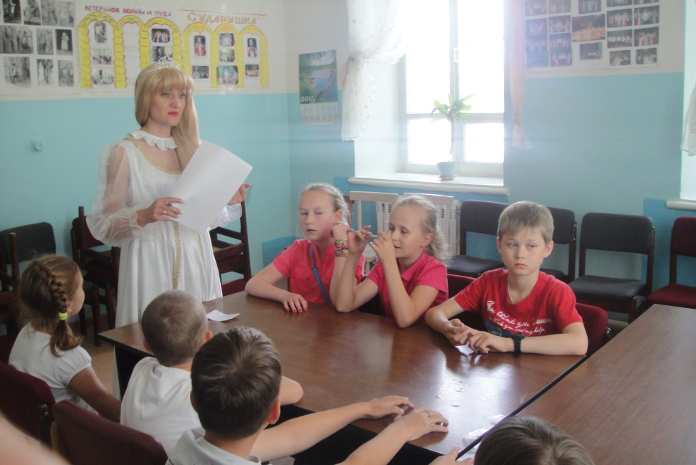
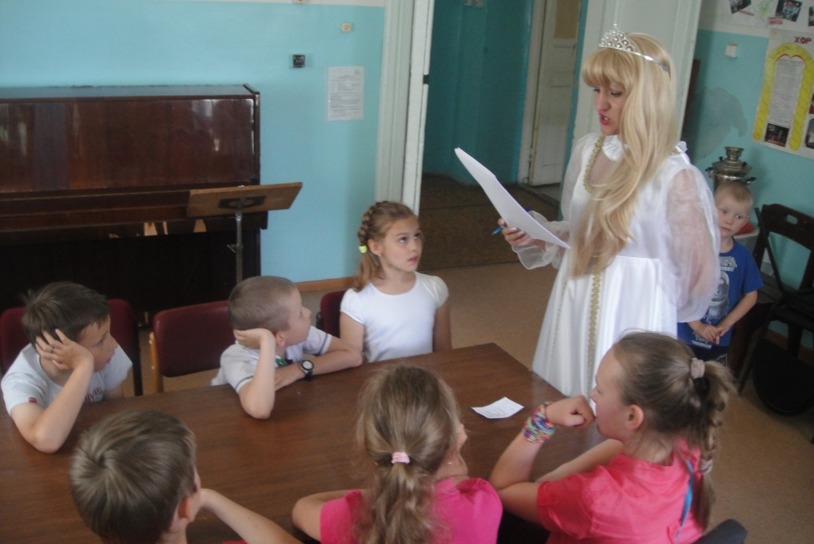

Slide 18
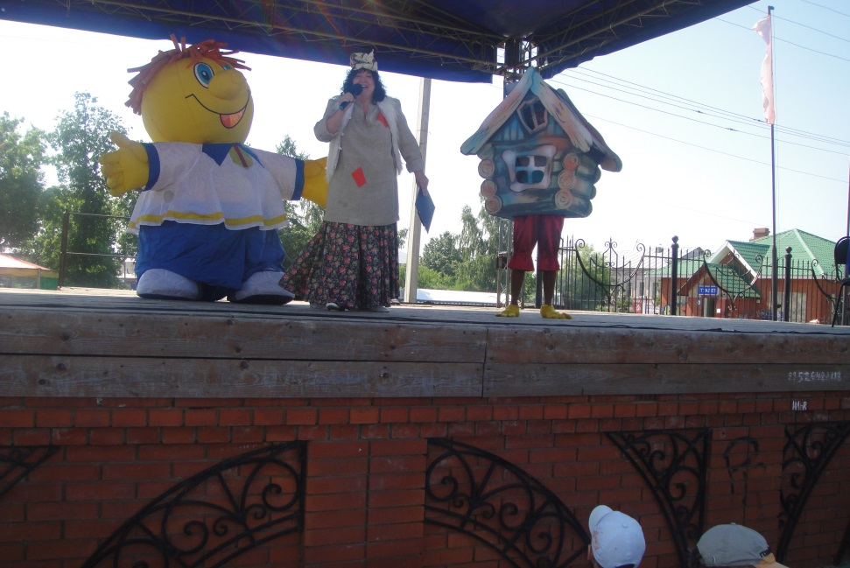
Экологическая сказка «Лесной спецназ или кто спасет зеленый лес».

Slide 19
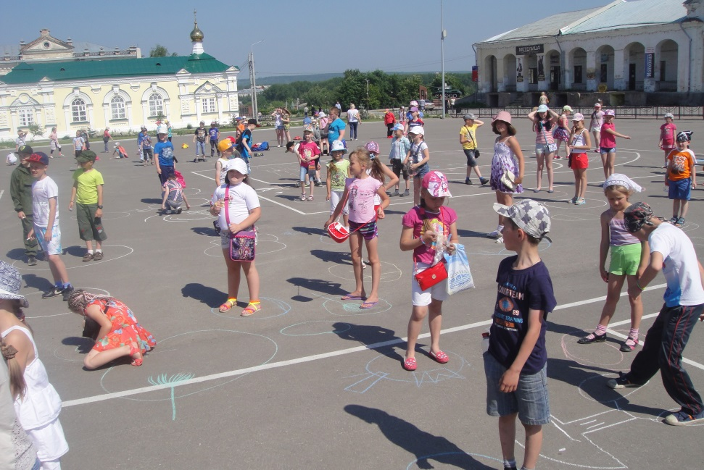
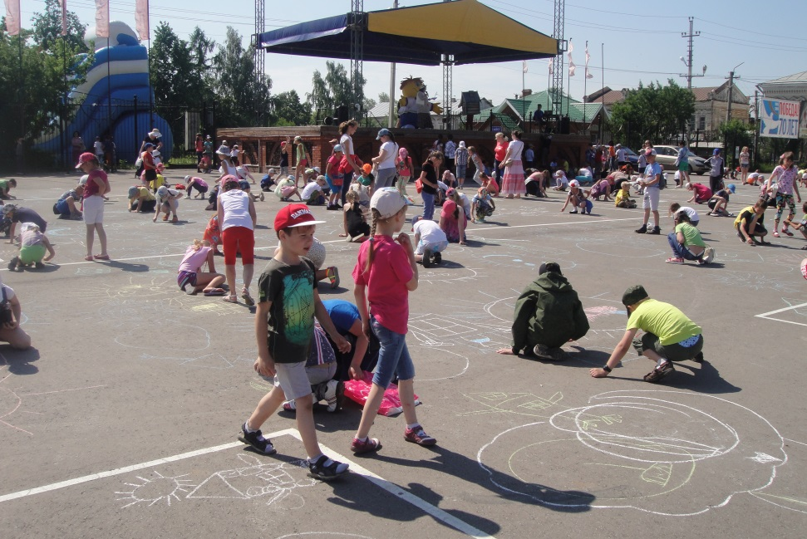
Ролевая игра «Радость добрых отношений

Slide 20
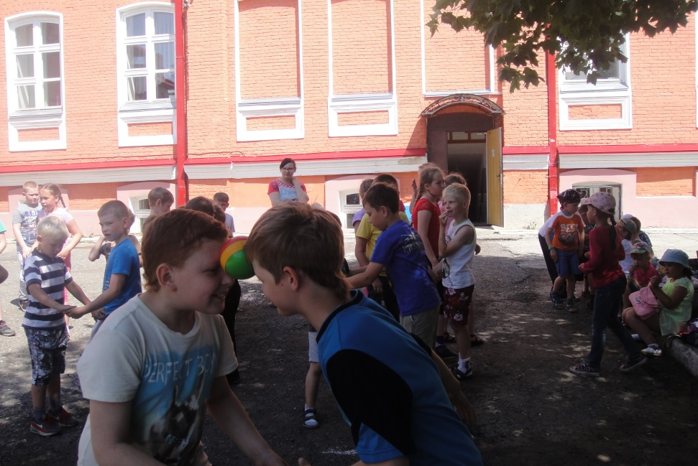
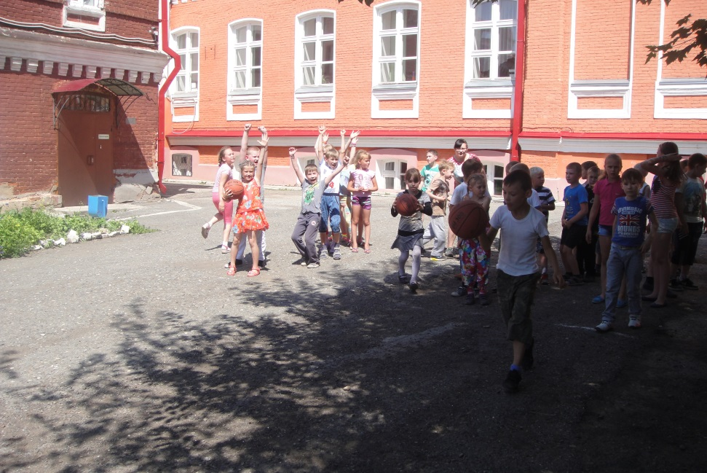
Спортивные соревнования «Большие гонки»

Slide 21
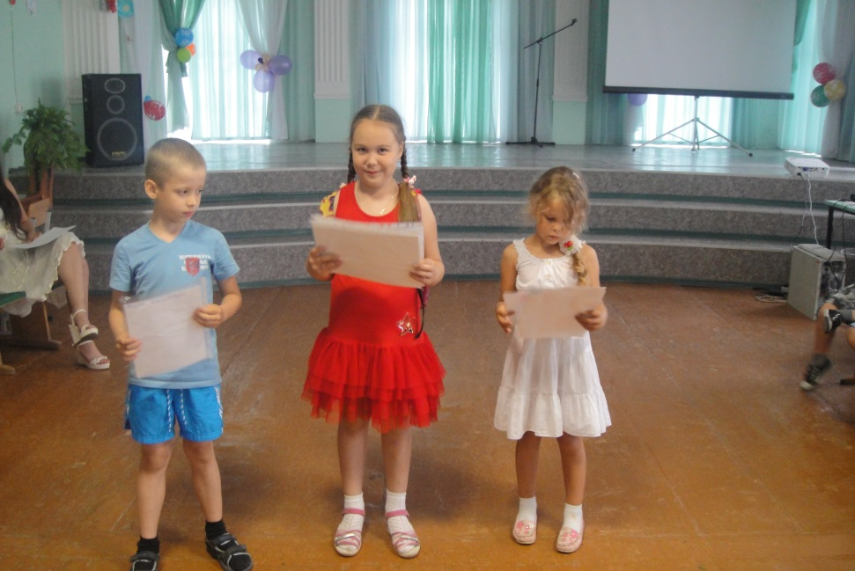
Презентация « Мой любимый книжный герой»

Slide 22
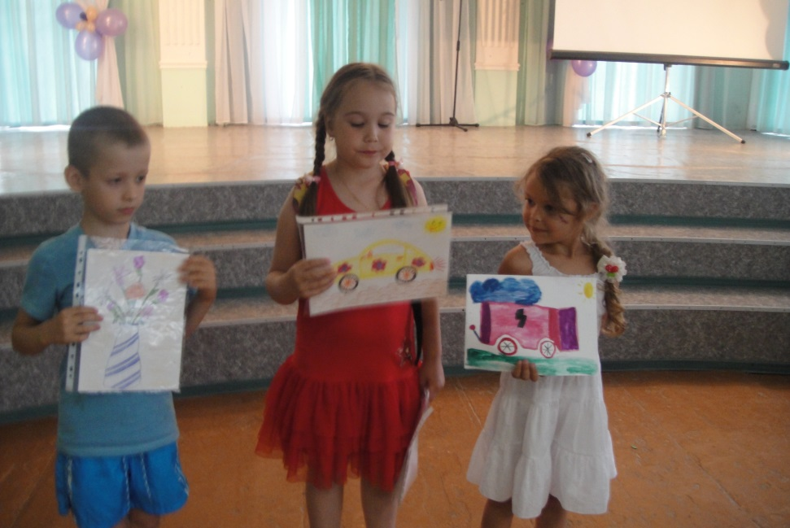
Презентация « Мой любимый книжный герой»
Задание: придумай современный волшебный предмет для своего любимого сказочного героя

Slide 23
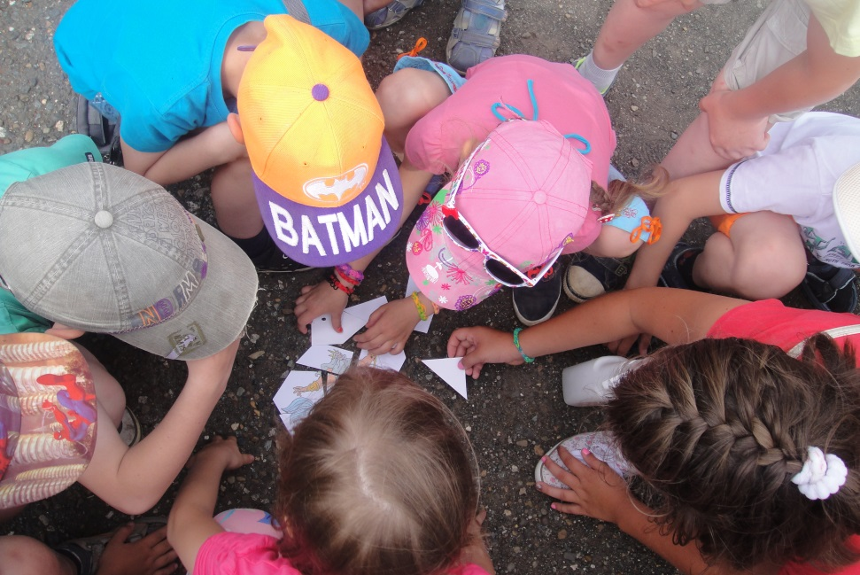
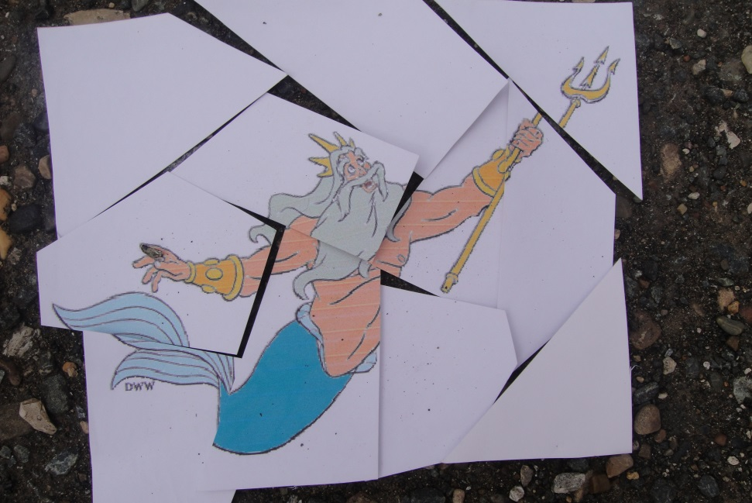
День Нептуна

Slide 24
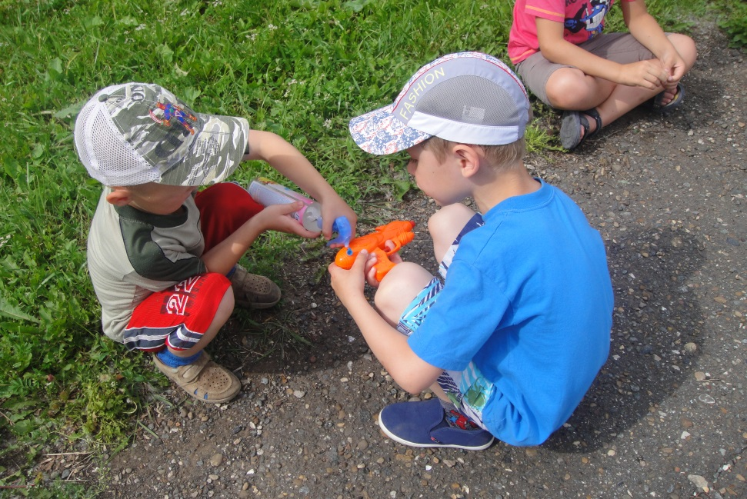
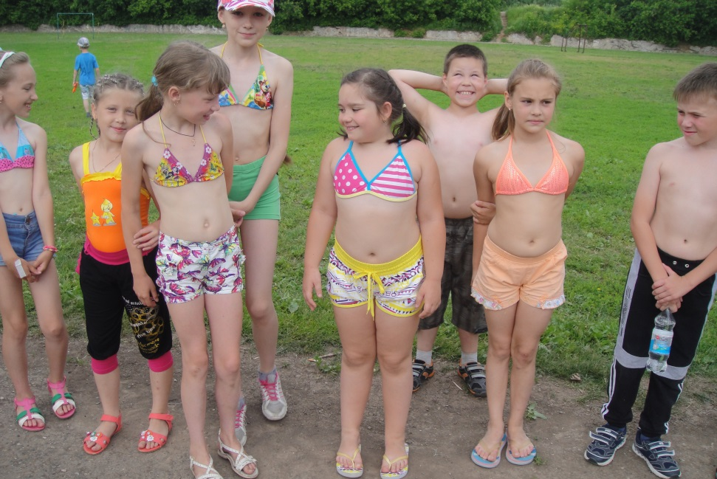

Slide 25
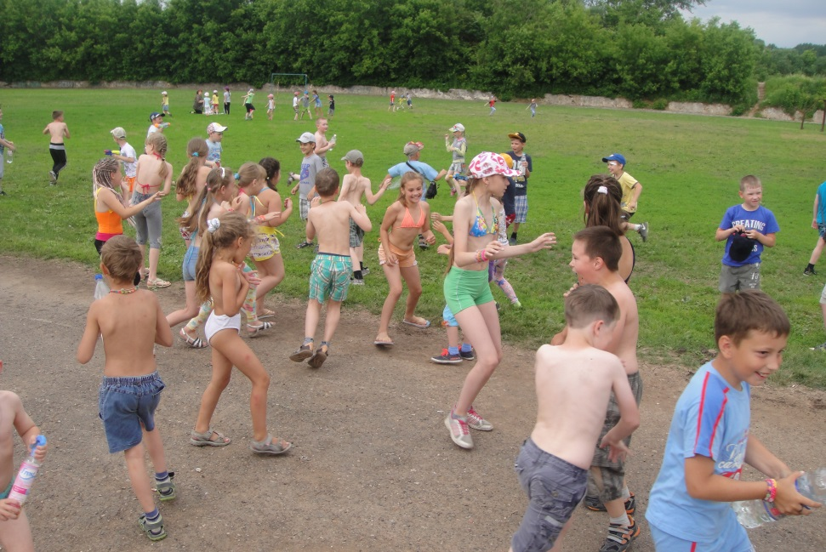

Slide 26
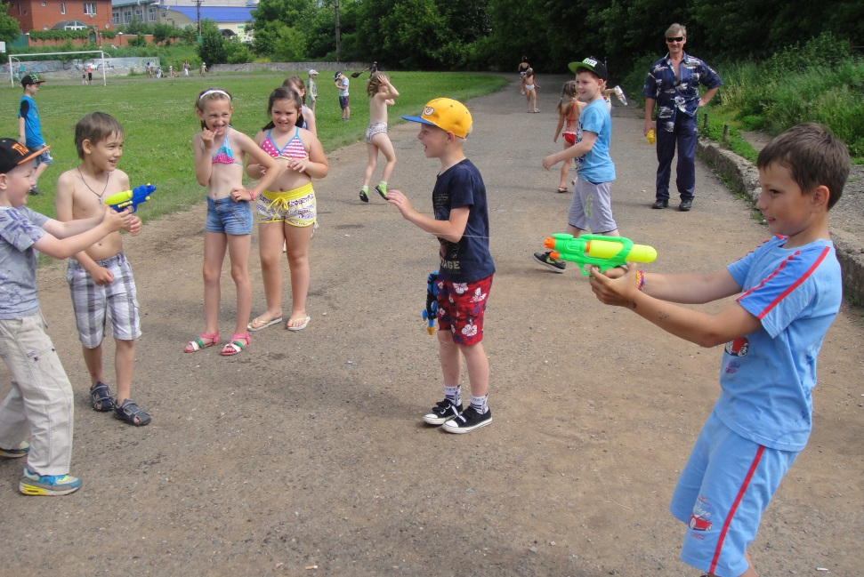
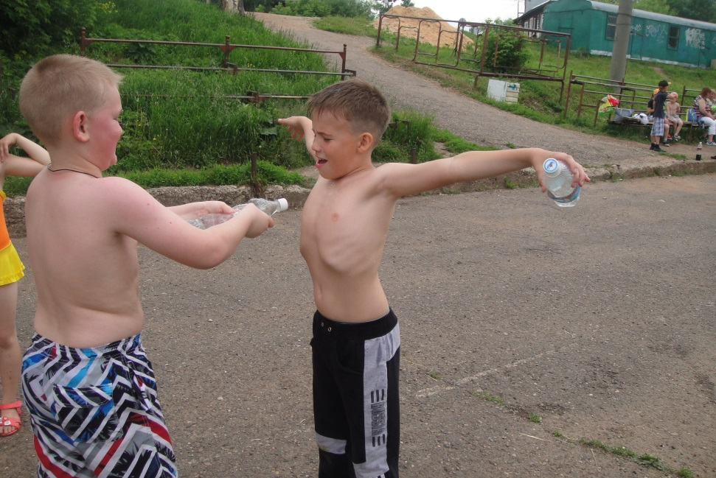

Slide 27
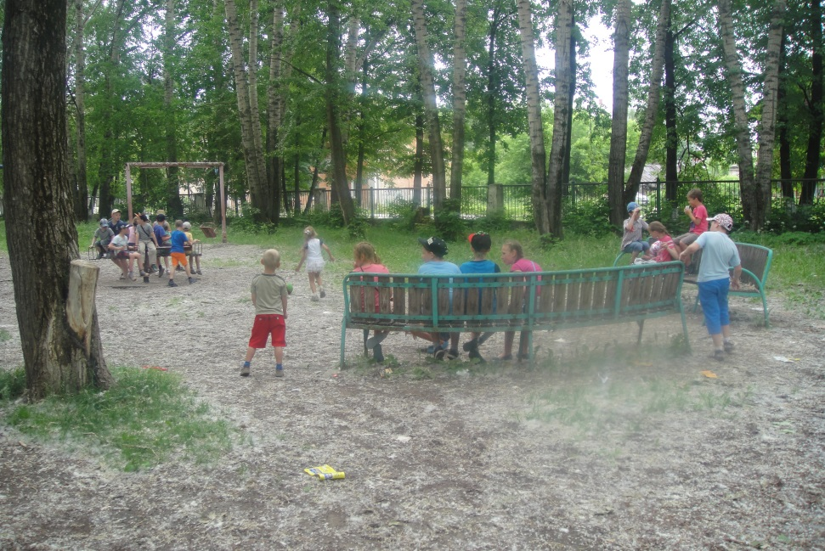
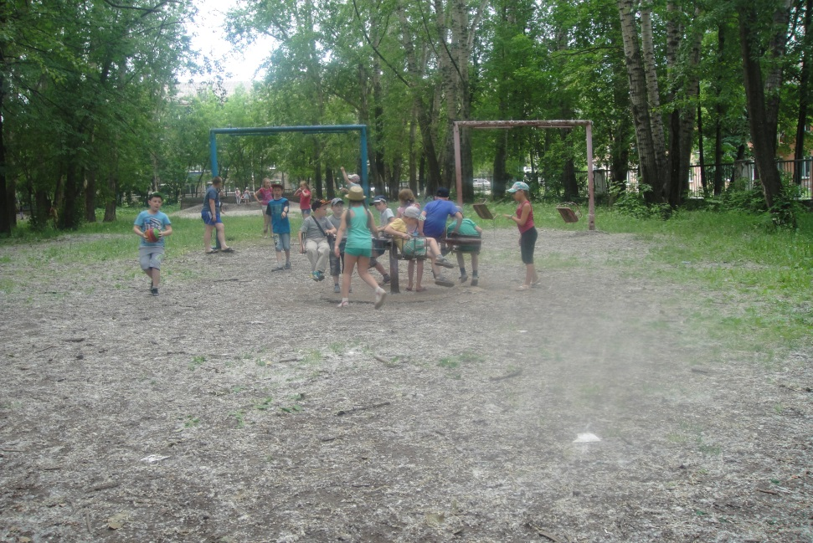
Игра на местности «Тропой успеха» (поиски клада)

Slide 28
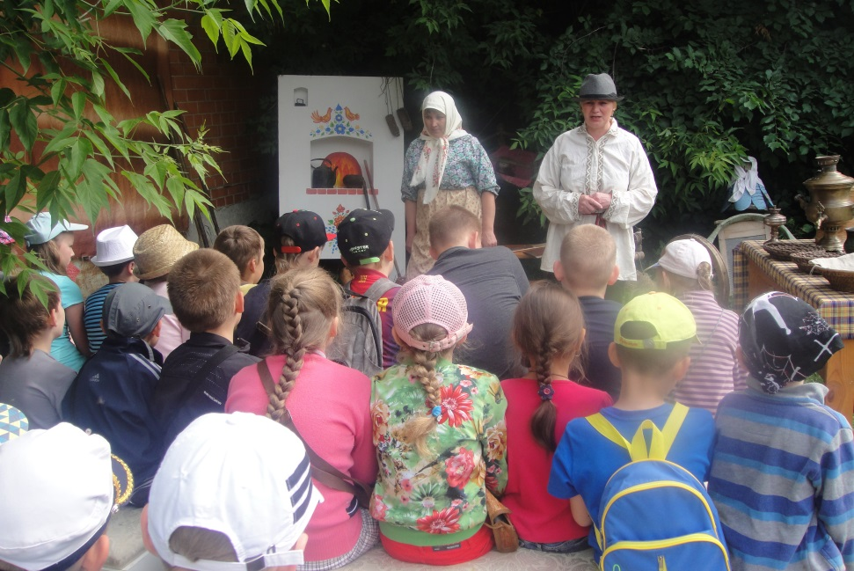
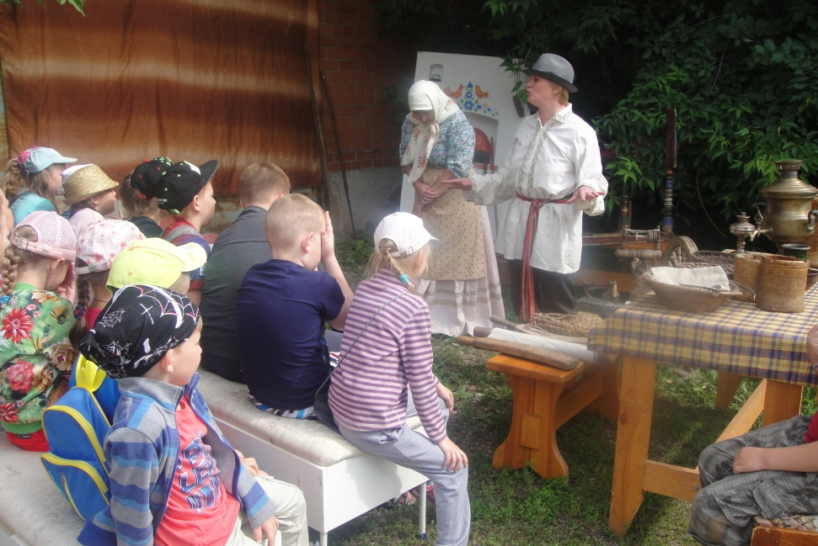
Операция «Сохранение добрых слов и народных традиций».

Slide 29


Знакомство детей со старинными предметами быта

Slide 30


Музей на свежем воздухе

Slide 31


Спасибо сотрудникам музея за интересную экскурсию

Slide 32

Изучение культурных традиций русского народа-это интересно, познавательно, патриотично!!!

Slide 33


Мастер-класс в краеведческом музее « Небесная ярмарка-слава Кунгура»

Slide 34



Slide 35



Slide 36


Поделки из соленого теста дети подарили родным

Slide 37


Детям очень понравились веселые эстафеты со старинными предметами

Slide 38



Slide 39

Психологический тренинг «Эмоциональное состояние»
Дети с удовольствием принимали участие в конкурсах инопланетных героев. Считали заработанные улыбки.

Slide 40

Психологический тренинг «Эмоциональное состояние»
Работа в группах , сотрудничество формирует положительные эмоции . Дети с удовольствием выполняют творческие задания вместе

Slide 41

Цветовой опросник «Букет настроения» – форма обратной связи, которая позволяет судить об эмоциональном состоянии детей ежедневно.

Slide 42

Игровая программа «Кто хочет стать грамотеем?»
Для подготовки к участию в игре дети должны были самостоятельно познакомиться с информацией на тематическом стенде.

Slide 43


Стенд « Мое безопасное лето»
Беседа о правилах поведения в общественных местах «Я считаю, что мои действия...».
В ходе работы лагеря с дневным пребыванием большое внимание уделялось профилактике детского травматизма и любых несчастных случаев

Slide 44

Конкурс «Наша частушка».
Дети проявили свои творческие способности, с удовольствием поиграли со скоморохом и шаманом.. Познакомились с народными музыкальными инструментами

Slide 45

« Доска почета»
Номинация « В мире музыки и танца»
Награждено грамотами 43 активиста лагеря. Все участники лагерной смены награждены небольшими сувенирами.

Slide 46


Спасибо , друзья!

Slide 47


Спасибо , друзья!

Slide 48


Спасибо , друзья!

Slide 49


Спасибо , друзья!

Slide 50


Спасибо , друзья!

Slide 51


Спасибо , друзья!

